Slide 1
PERTEMUAN KE - 12
Pokok Bahasan :
Persamaan Diferensial Biasa (ODE) orde 2 :

Slide 2
Persamaan Diferensial Biasa (ODE) orde 2
Pokok Bahasan :
Pada Pertemuan ini kita akan membahas ODE orde 2

Slide 3
ODE 2
ODE orde 2 memiliki persamaan standar yaitu :
Merupakan persamaan Homogen jika dan hanya jika g(x) = 0

Slide 4
Solusi Trivial
Untuk Persamaan Homogen, dengan fungsi y(x) = 0 selalu memenuhi persamaan ODE orde 2.
Solusi konstanta 0 disebut solusi trivial dari ODE orde 2

Slide 5
Contoh ODE orde 2 Homogen
Fungsi y = cos x dan y = sin x adalah solusi ODE orde 2 Homogen
Untuk semua x. Kita verifikasi dengan turunan dan subtitusi. Anggap maka :’
Hal ini serupa dengan y = sin x (Terbukti)

Slide 6
ODE Homogen Linier dengan koefisien Konstan
Anggap Persamaan Standar pada ODE orde 2 Homogen linier adalah :
Persamaan ini sangat penting untuk aplikasi pada problem mekanik, vibrasi listrik dsb

Slide 7
Contoh ODE 2 Homogen Linier
Tentukan Solusi Persamaan di Bawah ini :
Solusi :
Petama → Persamaan karakteristik
Maka didapatkan

Slide 8
Lanjutan
Maka Solusi Umumnya adalah
Langkah 2 : karena
Nilai c1 dan c2 adalah 1 dan 3
Maka solusi persamaannya adalah

Slide 9
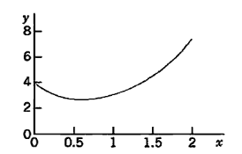
Lanjutan

Slide 10
Contoh 2
Tentukan Solusi dari persamaan berikut
Langkah 2 : Persamaan karakteristiknya adalah
Maka persamaan umunya adalah

Slide 11
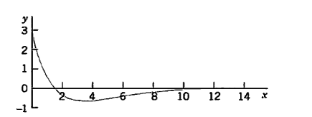
Lanjutan
Maka solusi persamaan tersebut adalah :

